Slide 1

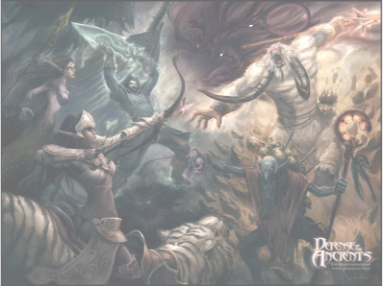
你不是一个人在战斗
软件开发团队协作之道
李小波@4us
2012.3.7

Slide 2

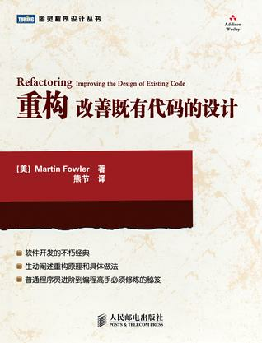


推荐图书

Slide 3
概览
理想的团队
我们的现状
如何改变

Slide 4
如何改变
编码规范
代码公有
重构
结对编程
持续集成

Slide 5
编码规范
静态检查
代码评审

Slide 6
静态检查
每次提交代码前，
使用CheckStyle和FindBugs等工具进行检查。

Slide 7
代码评审
提高代码质量
发现BUG
知识共享
理解系统

Slide 8
代码公有
现状：
按模块分工
依赖性高
没有协作
协作能力差
好处：
提高协作能力，减少依赖

Slide 9

代码公有
单元测试
编码规范
重构工具
前提：

Slide 10
持续集成
前提：
频繁提交
单元测试
自动化脚本
工具：
CruiseControl
Jenkins

Slide 11
结对编程
做法
好处

Slide 12
结对编程-做法
驾驶员
领航员
轮换结对

Slide 13
不好的驾驶员
深藏不露者
目中无人者
不知所措者
思维跳跃者
不熟悉工具者

Slide 14
不好的领航员
发号施令者
拼写纠错者
默不作声者
心不在焉者

Slide 15
结对编程-好处
带来激情
专注
自律
成就感
知识传递
IDE
业务知识
项目知识
生产力加倍
有效工作时间
直接的代码回顾
更完整的解决方案

Slide 16
谢谢！

